Slide 1
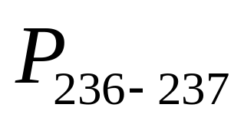
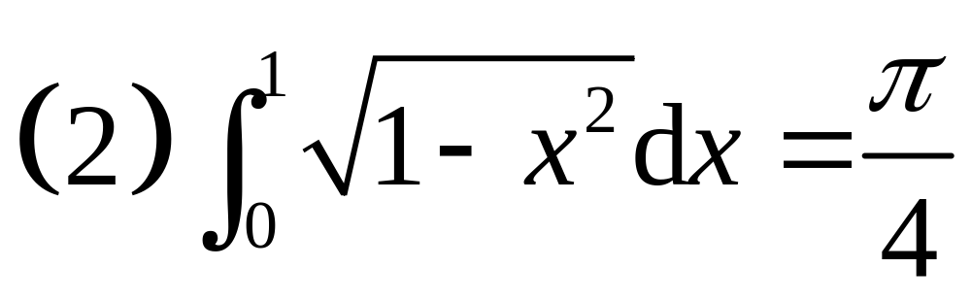
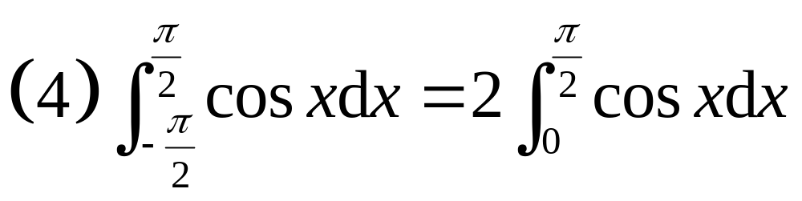
第22次作业 习题5-1
3.利用定积分的几何意义,证明下列等式

Slide 2
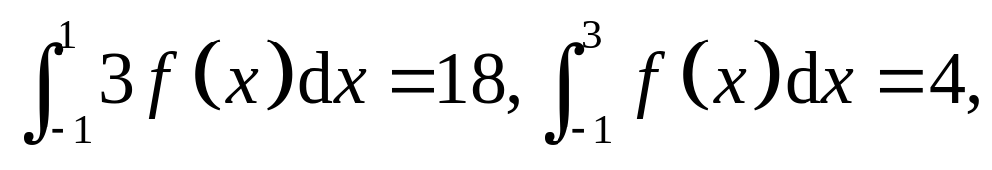
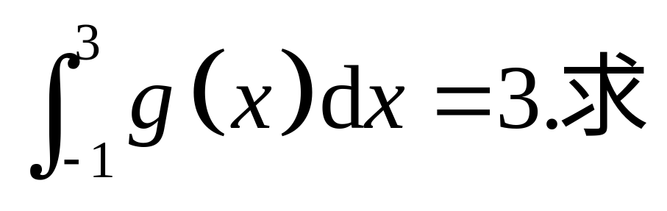
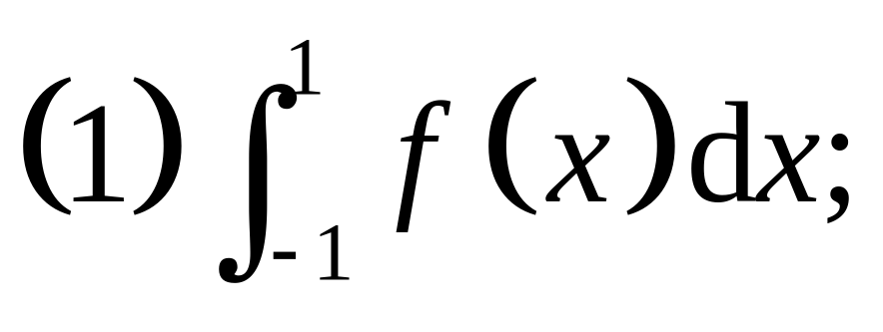
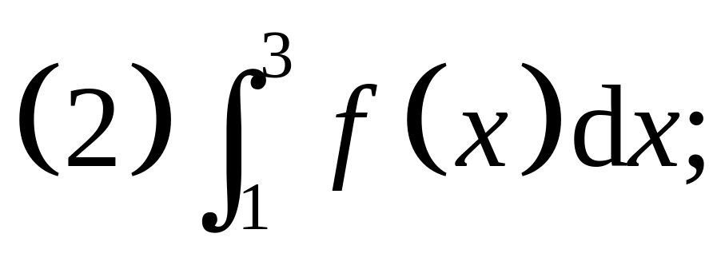
7.设

Slide 3
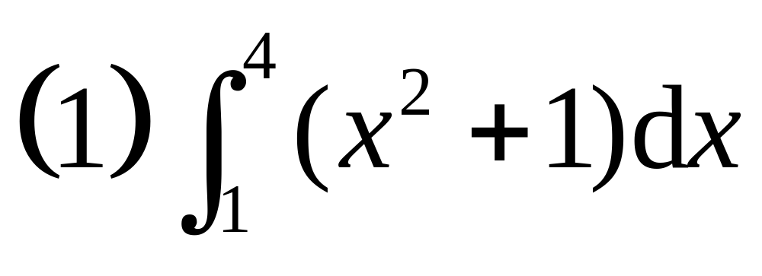
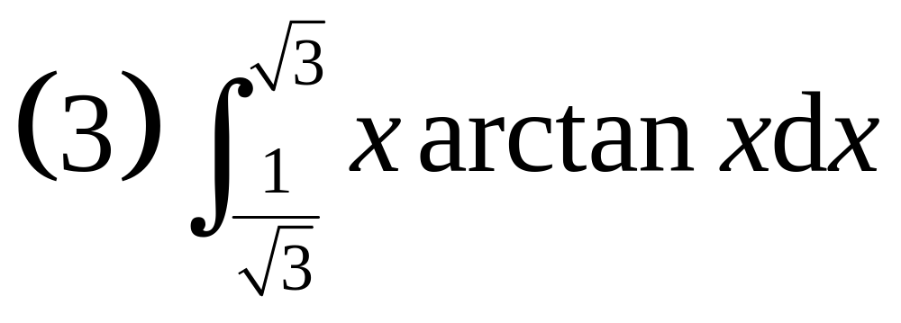
10.估计下列各积分的值

Slide 4
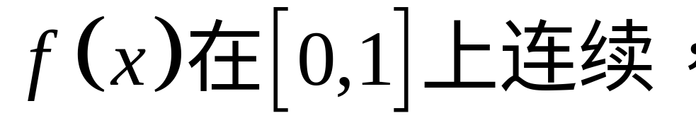
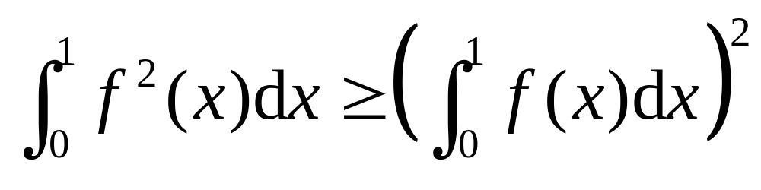
11.设 证明

Slide 5
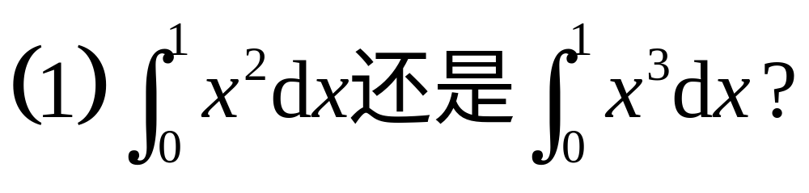
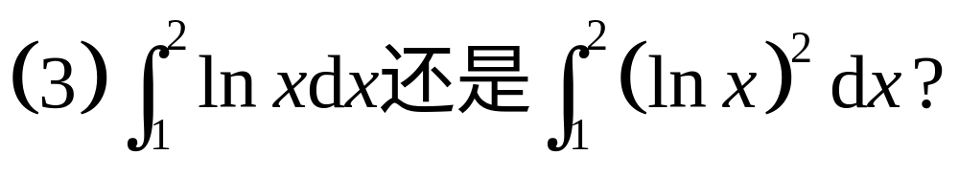
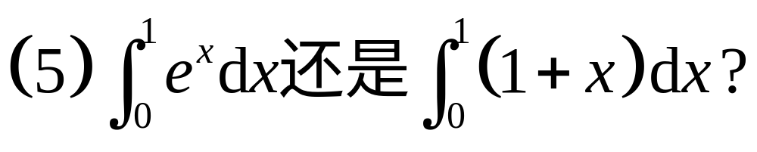
13.根据定积分的性质及第12题的结论，
说明下列各对积分中哪一个值较大

Slide 6
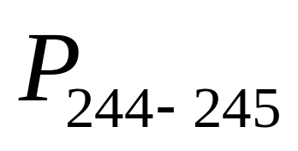
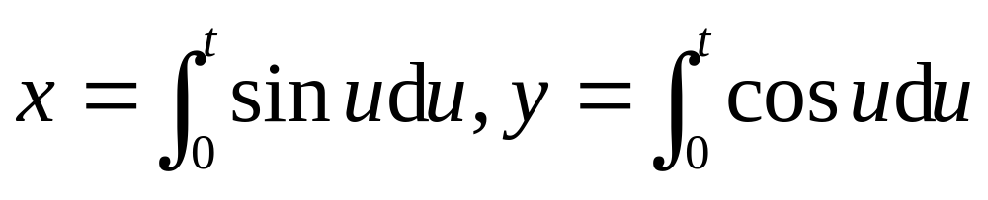
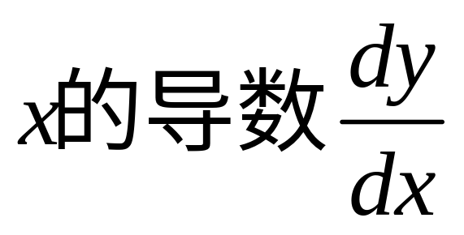
第23次作业 习题5-2
2.求由参数表达式
所确定的函数对

Slide 7
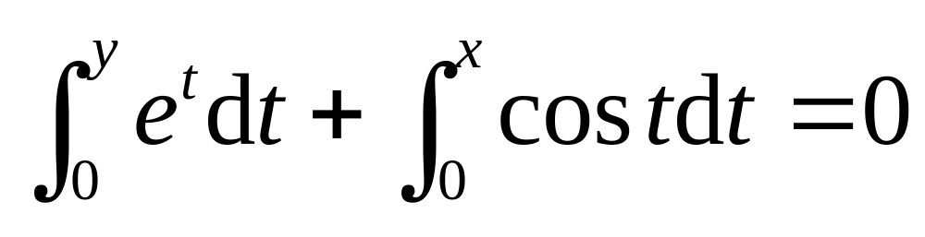
3.求由
所确定的隐函数对

Slide 8

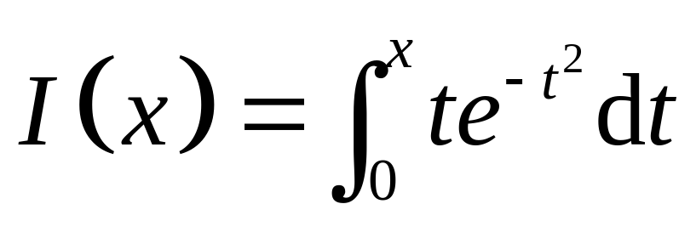
4.当 为何值时，函数
有极值？

Slide 9
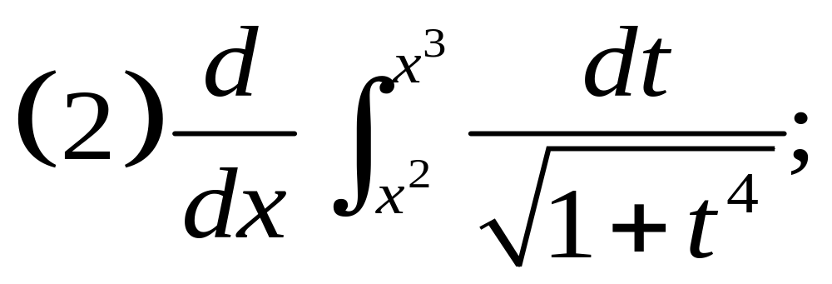
5.计算下列各导数

Slide 10
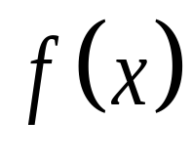
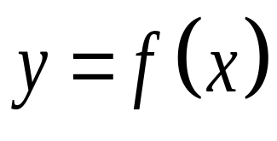
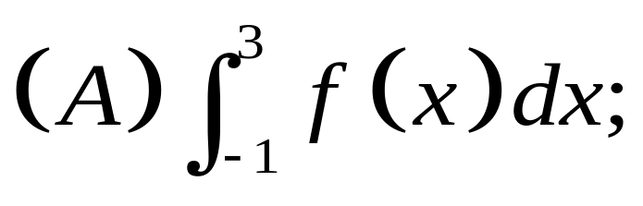
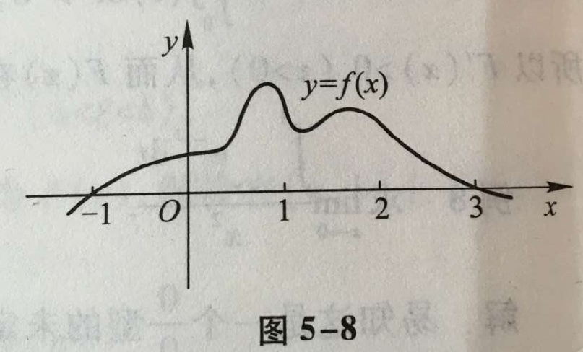
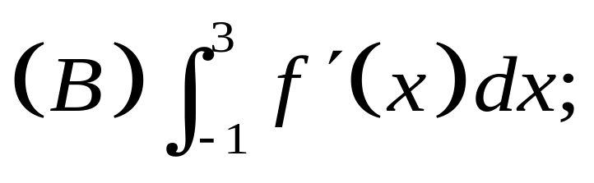
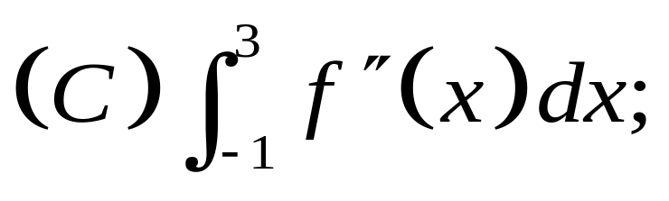
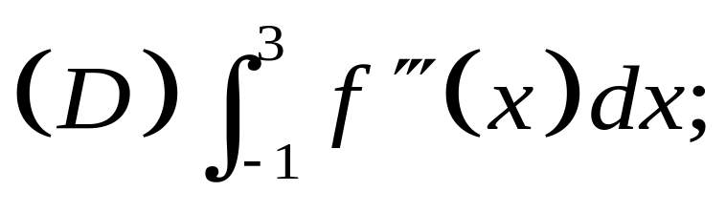
7.设 具有三阶连续导数, 的
图形如图5-8所示,问下列积分中哪一个
积分值为负？

Slide 11
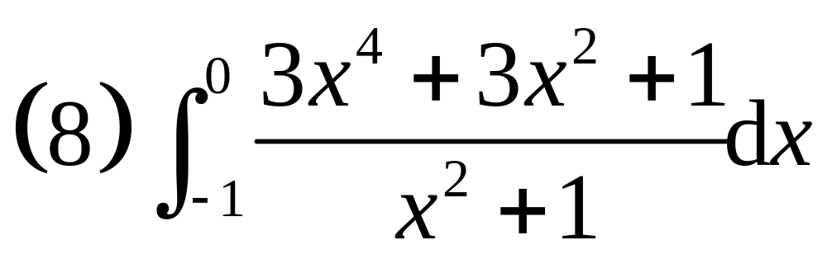
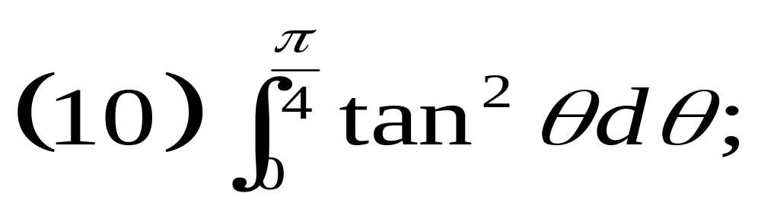
8.计算下列各定积分

Slide 12
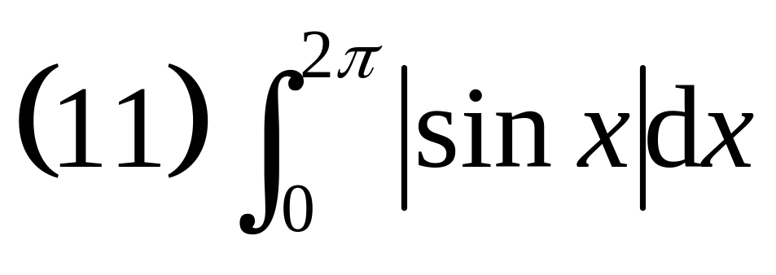
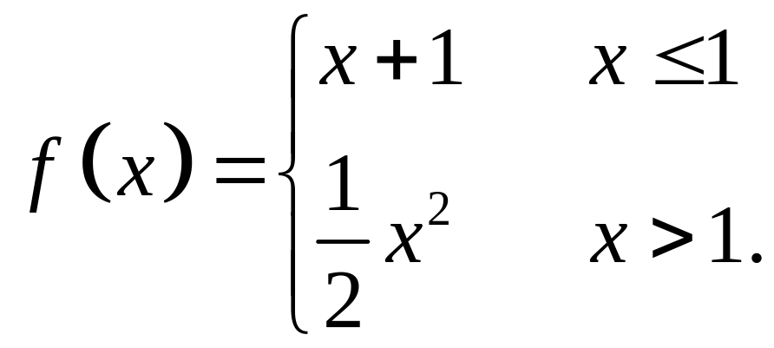
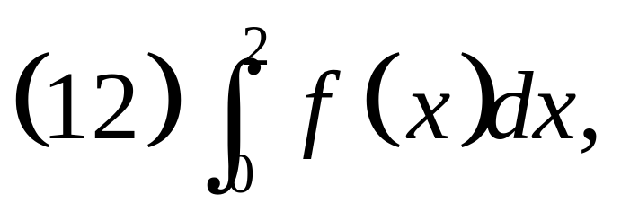
其中

Slide 13
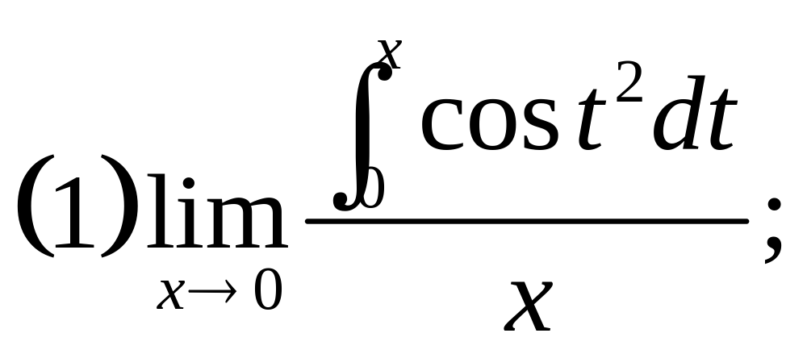
11.求下列极限

Slide 14
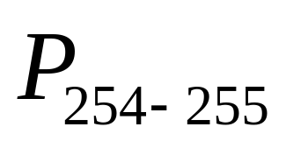
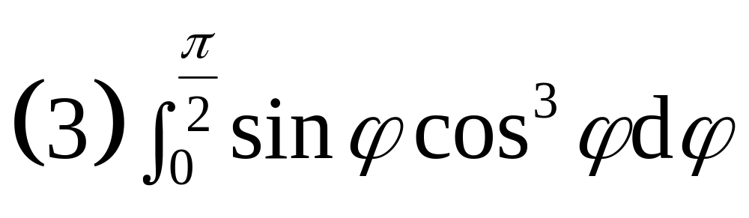
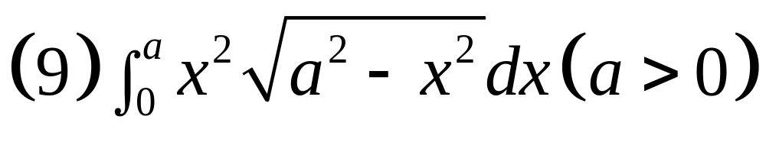
第24次作业 习题5-3
1.计算下列定积分

Slide 15
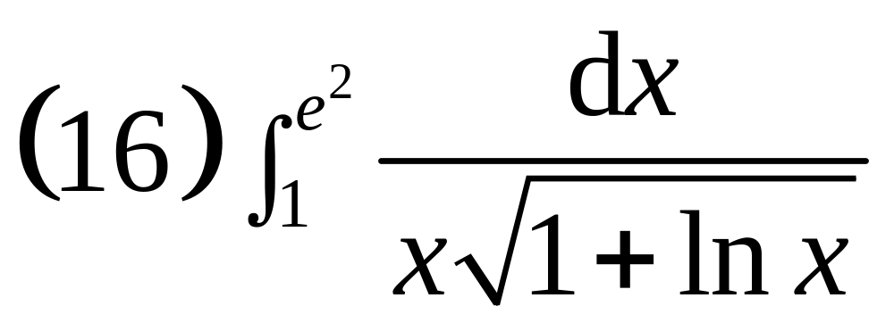
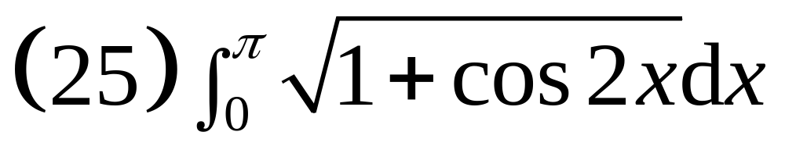

Slide 16
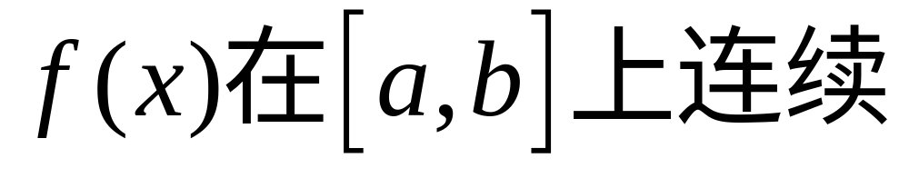
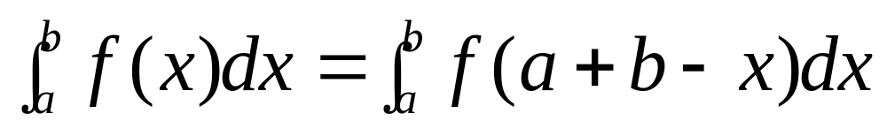
2.设 证明

Slide 17
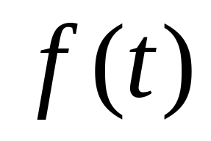
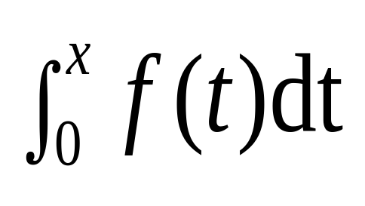

6.若 是连续的奇函数,证明
是偶函数,若 是连续的
偶函数,证明 是奇函数.

Slide 18
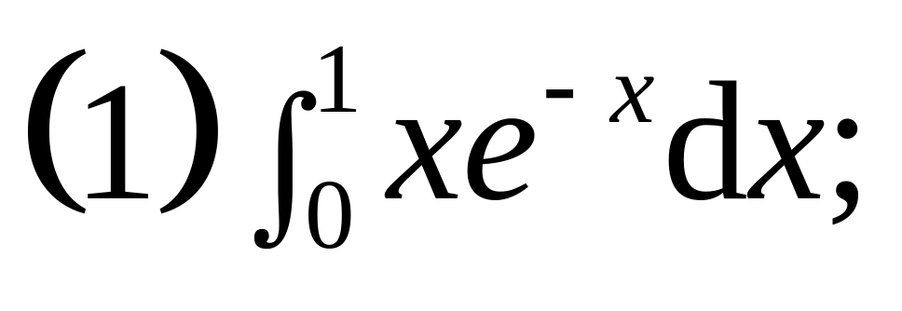
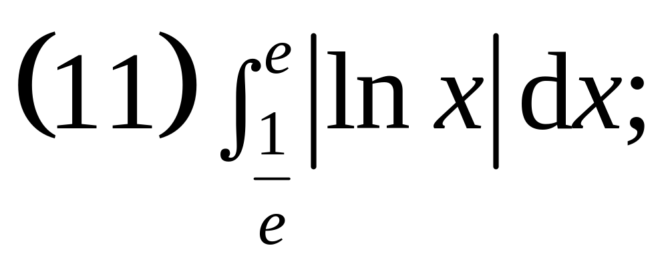
7.计算下列定积分

Slide 19
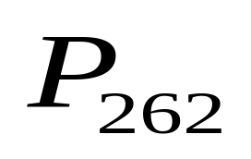
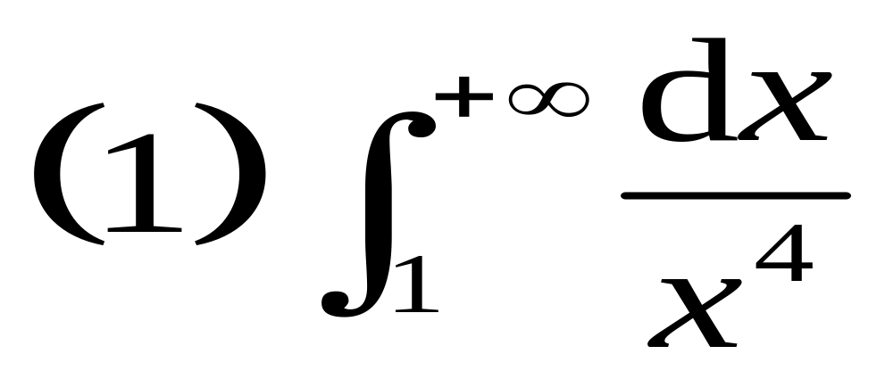
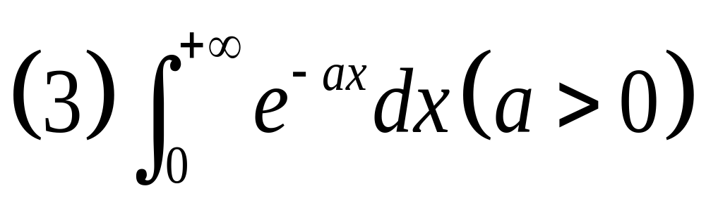
第25次作业 习题5-4
1.判定下列各反常积分的收敛性, 若收敛，计算反常积分的值

Slide 20
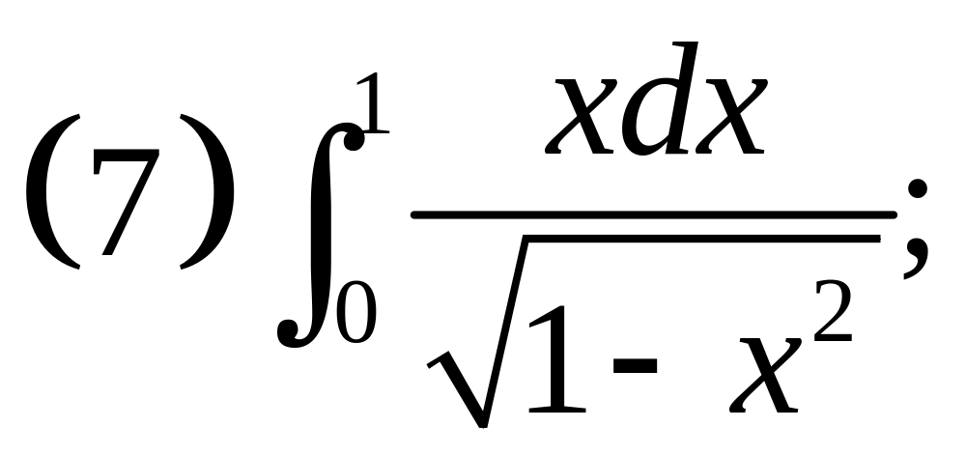
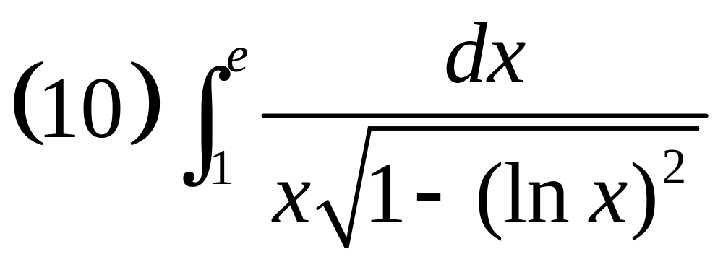

Slide 21
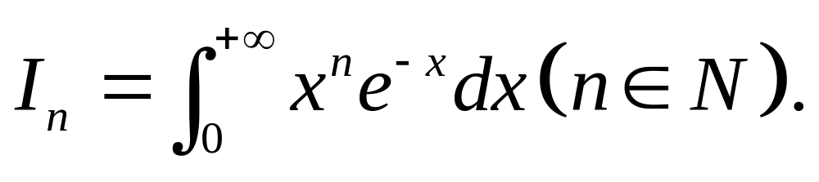
3.利用递推公式计算反常积分

Slide 22

4.计算反常积分

Slide 23




习题课 总习题五
1.填空
(1)函数 在 上有界是 在
上可积的________条件;而
在 上连续是 在 上可积
的________条件；

Slide 24





(2)对 上非负、连续的函数
它的变上限积分 在
上有界是反常积分 收敛
_____条件;

Slide 25



(4)函数 在 上有定义且
在 上可积,此时积分
__________存在.

Slide 26

(5)设函数 连续
________ .

Slide 27






2.以下两题中给出了四个结论,从中选出
一个正确的结论：
则估值 值的大
致范围为( ) .

Slide 28




(2)设 是连续函数 的一个原函
数,则必有( ).

Slide 29


4.利用定积分的定义计算下列极限

Slide 30

5.求下列极限
其中 连续；

Slide 31


11.计算下列积分

Slide 32

12.设 为连续函数,证明：

Slide 33




13.设 在区间 上连续,且
证明：

Slide 34


14.求

